Slide 1
響應式網頁設計應用
謝欣宸、廖奕雄
資訊系統處資訊二組

Slide 2
課程大綱
介紹響應式網頁設計的理念
介紹HTML
介紹CSS與Media Queries
介紹Bootstrap
每一個部份會附加實作課程，輔助學員練習

Slide 3
Responsive Web Design
使網頁畫面在各式裝置上可以自動排版

Slide 4
響應式網頁設計
第1代的iPhone於2007年由蘋果的Steve Jobs發布，之後隨著行動裝置的蓬勃發展，行動裝置易攜帶且可隨時存取的特性，逐漸改變人們的使用習慣，而人們的使用習慣會影響網頁設計的方式
響應式網頁設計(Responsive Web Design, RWD)是Ethan Marcotte於2011年提出的概念，是網頁設計的趨勢，讓網頁可以適應各種不同的裝置，依據不同的螢幕寬度，自動改變網頁排版，提供最佳的視覺體驗
響應式網頁設計是使用HTML5與CSS3開發前端網頁，和後端無關
響應式網頁設計讓使用者不需要動手指頭縮放網頁，提升操作體驗
行動優先
行動優先(Mobile First)是Luke Wroblewski於2009年提出的網頁設計理念，前端開發人員應該先設計在行動裝置上的操作體驗，再設計電腦的操作體驗
手機的螢幕寬度比較小，需要仔細設計如何將重要的內容，適當的擺放及佈置
手機常常是使用行動網路，需要考量如何縮小網頁的大小，以節省流量及加快網頁載入速度

Slide 5
響應式網頁設計與App比較
 | RWD網站 | App
成本 | 較低，就是網站開發費用 | 較高
使用方式 | 使用瀏覽器開啟網頁即可 | 需要下載App並安裝
更新方式 | 開發人員在伺服器端修改網頁即可，確保使用者是使用新版 | 開發人員更新App後，需審核上架，且請求使用者更新App，使用者不更新，就還是舊版
手機資源 | 不會占用手機空間 | 占用手機空間
開發平台 | 1個網站可以跨平台使用 | 需要設計Android App與iOS App且分別上架
手機功能 | 只有HTML5的功能，例如：定位 | 可以推播、定位、打電話、相機等
評分 | 不會被評分 | Google Play Store和App Store都會對App評分

Slide 6
HTML5
建立網頁的標準語法

Slide 7
主從式架構(Client-Server Model)
主從式架構(Client-Server Model)是一種網路架構，將用戶端(client)和伺服器(server)分開，每一個用戶端軟體都可以向一個伺服器傳送請求(request)
使用手機看網頁時，手機上的瀏覽器(browser)就是用戶端，用戶端瀏覽器依據網址，查詢網域名稱系統(Domain Name System, DNS)找到伺服器的IP位址，傳送HTTP請求(request)給伺服器，伺服器依據請求，處理及製作HTML文件，包在HTTP回應(response)內，傳送給用戶端瀏覽器，以呈現網頁
瀏覽器 = 下載器，下載Html、CSS、JS檔案，圖片、語音等檔案至用戶本機上執行。
Request
伺服器
Server Side
網址
用戶端
Client Side
HTML文件
Response

Slide 8
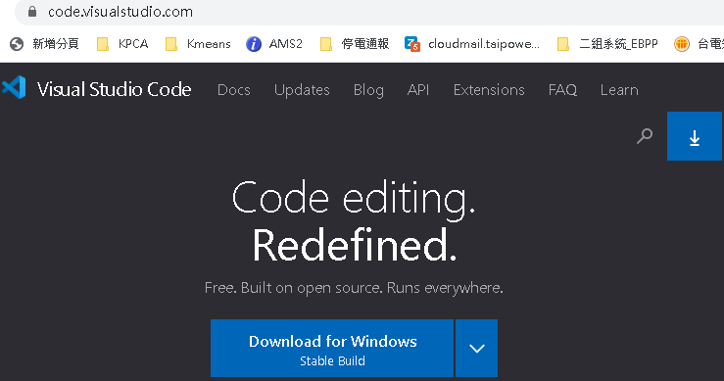
HTML5開發工具
使用一般的文字編輯軟體都可以建立HTML文件
免費軟體
記事本
Notepad++
Microsoft Visual Studio Code
付費軟體
Adobe Dreamweaver

Slide 9
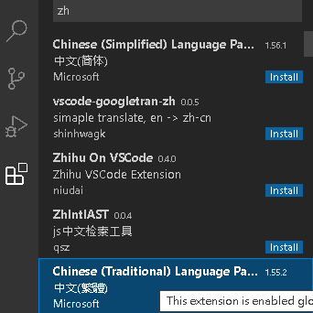
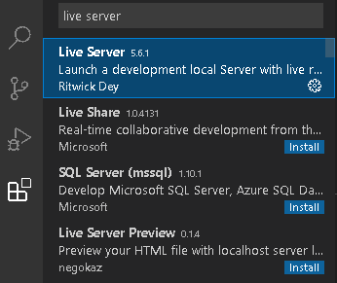
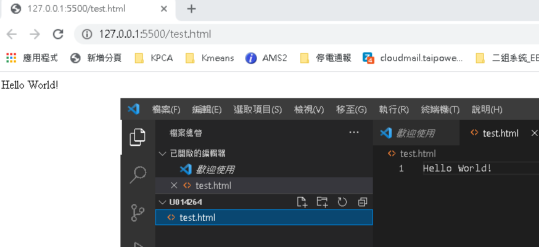
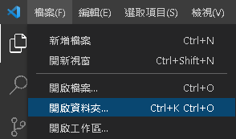
Visual Studio Code
安裝繁中
Live Server
以開啟資料夾方式
開啟專案

Slide 10
HTML5 https://www.w3schools.com/
超文件標示語言(HyperText Markup Language, HTML)是用以建立網頁的標準語法，HTML5是HTML的最新版，於2014年10月由全球資訊網協會(World Wide Web Consortium, W3C)完成標準制定
HTML使用各式標籤定義網頁的結構，讓瀏覽器從伺服器接收到HTML檔案，可以依據標籤(tag)呈現網頁
因為有各式各樣的瀏覽器，因此W3C需要制定國際通用的HTML標準
<tag>content</tag>

Slide 11
HTML5網頁結構
依HTML5標準，必要的標籤如下表：
網頁必須要有這些標籤，否則就不符合HTML5標準
<!DOCTYPE html>
<html>
<head>
</head>
<body>
</body>
</html>
標籤 | 說明
<!DOCTYPE html> | 文件類型為HTML5
<html> | HTML開始註記
<head> | 文件的中繼資料(metadata)集合
<body> | 網頁的主體

Slide 12
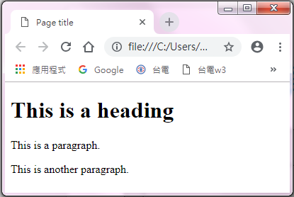
HTML5網頁結構
<html>
</html>
<head>
</head>
<title>Page title</title>
<body>
</body>
<h1>This is a heading</h1>
<p>This is a paragraph.</p>
<p>This is another paragraph.</p>

Slide 13
中繼資料(Metadata)
中繼資料(Metadata)是描述其它資料的資料
HTML的中繼資料，是瀏覽器會使用的，不會顯示在網頁上
常見的中繼資料如下：
中文網頁請使用UTF-8字元集，以使用Unicode字元編碼呈現中文字
標籤名稱 | 說明 | 舉例
<title> | 文件標題、書籤(我的最愛)的預設名稱 | <title>我的網頁</title>
<meta> | 一般中繼資料，可設定字元集(charset)、使用者可見區域(viewport) | <meta charset="UTF-8"> <meta name="viewport" content="width=device-width, initial-scale=1.0">
<link> | 將文件連結CSS檔案 | <link rel="stylesheet" href="abc.css">
<script> | 將文件加入JavaScript檔案或程式碼 | <script src="abc.js"></script>
<meta http-equiv="Content-Type" content="text/html; charset=utf-8" />
<meta charset="utf-8" /><meta name="keywords" />
<meta http-equiv="X-UA-Compatible" content="IE=edge,chrome=1" />
<meta name="viewport" content="width=device-width, initial-scale=1.0" />
<meta name="copyright" content="台灣電力股份有限公司" />

Slide 14
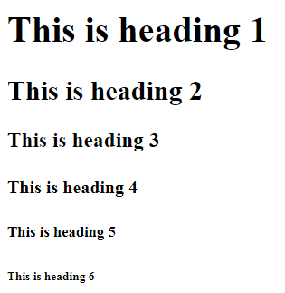
標題(Headings) hx
HTML的標題是使用<h1>到<h6>的標籤
<h1>代表最重要的，而<h6>是最不重要的標題，重要程度遞減
<!DOCTYPE html>
<html> <body>
<h1>This is heading 1</h1>
<h2>This is heading 2</h2>
<h3>This is heading 3</h3>
<h4>This is heading 4</h4>
<h5>This is heading 5</h5>
<h6>This is heading 6</h6>
</body> </html>

Slide 15
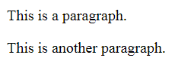
段落(Paragraph) p
HTML的段落是使用<p>的標籤，其中的內容代表相同的段落
段落與段落之間，會有預設間距，網頁版面比較好看，文字不會過於緊密
<!DOCTYPE html>
<html>
<body>
<p>This is a paragraph.</p>
<p>This is another paragraph.</p>
</body>
</html>
換行標籤
HTML換行標籤是使用<br>或<br />，代表line break的意思
使用 可以換行，但是不會建立新的段落
<br>

Slide 16
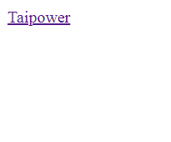
超連結 a
HTML超連結是使用<a>的標籤，將連結的目標(網址)設定於href的屬性裡
網址可以是絕對路徑和相對路徑
HTML元件很多都會有「屬性」，可以針對元件，做更多設定
上述範例中，只要點一下Taipower文字，就可以連結到台電官網
<a href="網址">顯示內容(文字或圖片等)</a>
<!DOCTYPE html>
<html>
<body>
<a href="https://www.taipower.com.tw/">Taipower</a>
</body>
</html>

Slide 17
超連結 a
HTML超連結可以設定開啟的方式，在target(目標)屬性內設定
target | 說明 | 舉例
_blank | 在新的分頁開啟連結 | <a href="網址" target="_blank"></a>
_self | 在現在的分頁開啟連結 | <a href="網址" target="_self"></a>
_parent | 在父框架(parent frame)開啟連結 | <a href="網址" target="_parent"></a>
Iframe id | 在特定的框架(frame)開啟連結 | <a href="網址" target="FrameName"></a>

Slide 18
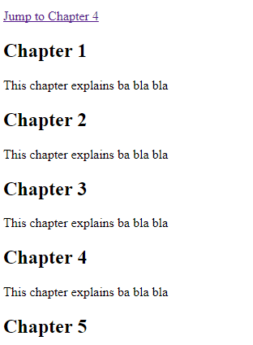
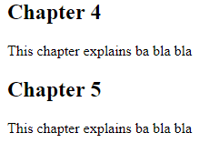
書籤(Bookmark)
HTML書籤可以讓使用者可以快速跳到網頁的某個特定部份
在HTML元件的id設定名稱，就可以在超連結的網址輸入「#id」建立書籤
適用於網頁內容很長的時候，方便使用者找到他想要看的內容
<!DOCTYPE html>
<html>
<body>
<p><a href="#C4">Jump to Chapter 4</a></p>
<h2>Chapter 1</h2>
<p>This chapter explains ba bla bla</p>
<h2>Chapter 2</h2>
<p>This chapter explains ba bla bla</p>
<h2>Chapter 3</h2>
<p>This chapter explains ba bla bla</p>
<h2 id="C4">Chapter 4</h2>
<p>This chapter explains ba bla bla</p>
<h2>Chapter 5</h2>
<p>This chapter explains ba bla bla</p>
</body>
</html>

Slide 19
文字格式
粗體
斜體
螢光筆
底線
<b>文字</b>
<strong>文字</strong>
<i>文字</i>
<em>文字</em>
<mark>文字</mark>
<ins>文字</ins>

Slide 20
圖片(Image) img
HTML圖片是使用<img>標籤
<img>標籤只有包含屬性
<img>常用屬性：
<img src="路徑" alt="文字">
屬性 | 說明 | 舉例
src | 圖片路徑(必填) 預設是在相同目錄內 | src="abc.jpg"
alt | 圖片無法顯示時的替代文字(必填) | alt="abc"
style | CSS設定 | style="width:128px;height:128px;"
width | 圖片寬度 | width="128"
height | 圖片高度 | height="128"

Slide 21

div 矩形區域
HTML的<div>標籤，代表一個可以放很多HTML元件的容器(container)，是一個區塊的概念，是很常用的標籤
<div>可以設定style和class屬性，來設定它的CSS樣式
<div>可以設定id屬性，來為它命名，之後可以設定連結及後續控制
<div>可以讓前端設計人員，快速設定網頁某區塊的樣式，<div>內的HTML元件都可以一起適用
<div style="background-color:black; color:white; padding:20px">
<h2>Hello World</h2>
<p>Hello World</p>
</div>

Slide 22
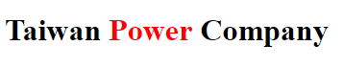
span
HTML的<span>標籤，常常當作一段文字的容器(container)，和<div>一樣有style與class屬性可以設定CSS樣式
常常用來改變文字的字體，在span標籤內的會生效
<h1>Taiwan <span style="color:red">Power</span> Company</h1>

Slide 23
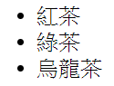
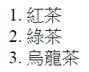
清單(List) ul,ol,li
HTML的清單，有分成以下2種：
無排序清單(Unordered List)
使用<ul>標籤代表清單開始，而使用<li>標籤代表每一個清單項目
排序清單(Ordered List)
使用<ol>標籤代表清單開始，而使用<li>標籤代表每一個清單項目
<ul>
<li>紅茶</li>
<li>綠茶</li>
<li>烏龍茶</li>
</ul>
<ol>
<li>紅茶</li>
<li>綠茶</li>
<li>烏龍茶</li>
</ol>

Slide 24
表單(Form) form
HTML表單是使用<form>的標籤，可以建立表單來收集使用者輸入的資料，送出到後端伺服器
一個表單可以包含多個HTML元件，例如：文字方塊、按鈕等
表單可以包含很多種輸入元件，使用<input>標籤
<input>的常用屬性
屬性 | 說明 | 舉例
type | 輸入元件類型(必填) | <input type="text" name="name">
name | 輸入元件名稱(必填) (後端取值的依據) | <input type="text" name="name">
value | 輸入元件的值
placeholder | 浮水印 | <input type="text" id="name" placeholder="姓名">
readonly | 唯讀 | <input type="text" name="name" readonly>
disabled | 無作用(灰底) | <input type="text" name="name" disabled>
required | 必填 | <input type="text" name="name" required>

Slide 25
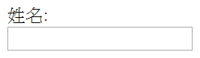
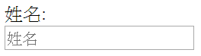
表單(Form)的Text Input type text
Text Input(文字輸入)是HTML可以讓使用者輸入文字的文字方塊
語法：
可以使用placeholder屬性製作浮水印
<input type="text" name="">
<form>
姓名:<br>
<input type="text" name="name">
</form>
<form>
姓名:<br>
<input type="text" name="name" placeholder="姓名">
</form>

Slide 26
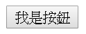
表單(Form)的Button type button
<input type="button" value="我是按鈕"/>
Button是HTML的按鈕，可以點擊以觸發事件或動作
語法：
<button type="button">文字</button>
<button type="button">我是按鈕</button>

Slide 27
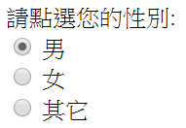
表單(Form)的Radio Button type radio 多選一
Radio Button是HTML的單一選項按鈕，在多個Radio Button中，使用者只能點選其中一個
如果註記為checked屬性，代表是預設點選的選項
語法：
<input type="radio" name="">
<form>
請點選您的性別:<br>
<input type="radio" name="gender" value="male" checked> 男<br>
<input type="radio" name="gender" value="female"> 女<br>
<input type="radio" name="gender" value="other"> 其它
</form>

Slide 28
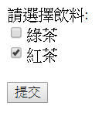
表單(Form)的Checkbox type checkbox 複選
Checkbox是HTML的勾選方塊，在多個Checkbox中，使用者可以點選0個或多個
如果註記為checked屬性，代表是預設點選的選項
語法：
<input type="checkbox" name="" value="">選項名稱
<form action="/action_page.php">
請選擇飲料:<br>
<input type="checkbox" name="drink1" value="GreenTea">綠茶
<br>
<input type="checkbox" name="drink2" value="BlackTea" checked>紅茶
<br><br>
<input type="submit">
</form>

Slide 29
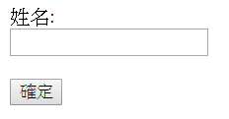
表單(Form)的Submit Button type submit
Submit Button是HTML的提交按鈕，將表單資料(form data)交給表單處理者(form-handler)處理輸入資料
表單處理者是定義在表單的action屬性內，通常是可以執行程式的後端網頁
語法：
value屬性是設定按鈕上顯示的文字
<input type="submit" value="">
<form action="/action_page.php">
姓名:<br>
<input type="text" name="name">
<br><br>
<input type="submit" value="確定">
</form>

Slide 30
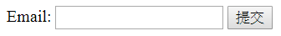
表單(Form)的Input Type Email type email
Input Type Email是HTML的文字輸入，告訴瀏覽器這個輸入欄位，應該要是Email
基於瀏覽器支援程度，可以自動驗證Email格式
智慧型手機的鍵盤也可以有相關按鍵
語法：
<input type="email" name="email">
<form action="/action_page.php">
Email:
<input type="email" name="email">
<input type="submit">
</form>

Slide 31
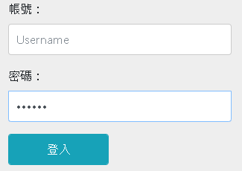
表單(Form)的Password Input type password
輸入密碼欄位，會出現顯示遮罩
<input type="password" name="password">
表單(Form)的Hidden Input type hidden
網頁上不顯示，但input仍會傳值至後台
<input type="hidden" id="custId" name="custId" value="3487">

Slide 32
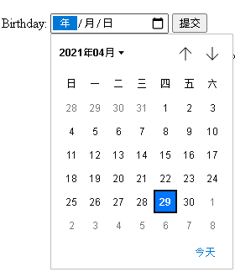
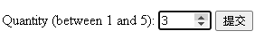
表單(Form)的date Input type date、type month、type year
輸入日期欄位，會出現日曆
<input type="date" id="birthday" name="birthday">
表單(Form)的number Input type number
數值欄位，僅能輸入數字
<input type="number" id="quantity" name="quantity" min="1" max="5" step="1" >

Slide 33
表單(Form)的Text Area
HTML可以建立多行的文字輸入，請使用<textarea>標籤
<textarea>就是text area的概念
語法：
常用屬性：
Style resize:none 鎖定寬高
<textarea>文字</textarea>
屬性 | 說明 | 舉例
rows | 列的數量 | <textarea name="" rows="10" cols="30"></textarea>
cols | 行的文字長度

Slide 34
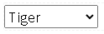
表單(Form)的下拉選單 select option
語法：
<select name="catordog">
<optgroup label="Cats">
<option value='Ti'>Tiger</option>
<option value='Le'>Leopard</option>
<option value='Ly'>Lynx</option>
</optgroup>
<optgroup label="Dogs">
<option value='Gw'>Grey Wolf</option>
<option value='Rf'>Red Fox</option>
<option value='Fe'>Fennec</option>
</optgroup>
</select>

Slide 35
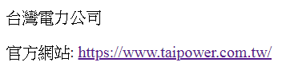
footer
HTML的<footer>標籤，定義HTML文件的結尾，通常放在</body>之前
通常可以放著作權、聯絡資訊等
語法：
<footer></footer>
<footer>
<p>台灣電力公司</p>
<p>官方網站: <a href="https://www.taipower.com.tw/">https://www.taipower.com.tw/</a></p>
</footer>

Slide 36
註解
HTML文件可以寫註解，是瀏覽器不會執行的片段
有利於作筆記、網頁維護
使用 <!-- 和 --> 將內容包起來
語法：
<!– 註解內容 -->

Slide 37
響應式網頁設計實作
以旅遊網站為例
HTML5
實作課程將教導學員，如何建立一個響應式旅遊網站

Slide 38
建立基本架構
首先，建立一個新的.html檔案，並輸入HTML的基本網頁架構
本旅遊網站的檔案名稱為iPowerTravel.html (可自行設定)
iPowerTravel.html
<!DOCTYPE html>
<html>
<head>
</head>
<body>
</body>
</html>

Slide 39
建立中繼資料
設定網頁語言為繁體中文
<html lang="zh-Hant">
設定文件標題(可自行設定)
<title>iPower Travel</title>
設定中文網頁使用的字元集：UTF-8
<meta charset="UTF-8">
iPowerTravel.html
<!DOCTYPE html>
<html lang="zh-Hant">
<head>
<title>iPower Travel</title>
<meta charset="UTF-8">
</head>
<body>
</body>
</html>

Slide 40
建立「九大秘境」介紹 #1
旅遊網站就是要介紹旅遊景點！
本範例會介紹9個台灣神祕美景
在<body></body>內，建立1個div區塊
設定div的id為secret，以利後續網頁設計
在<div></div>內，加入標題「九大秘境」
使用<h1>大標題並且設定粗體<b>
有標題之後，就可以放上圖片囉
iPowerTravel.html
<body>
<div id="secret">
<h1><b>九大秘境</b></h1>
</div>
</body>

Slide 41
建立「九大秘境」介紹 #2
在「九大秘境」區塊中，放美景的照片，還有說明
講師會提供圖片，可以新建立images資料夾放圖片
在<h1>標題下面，使用<img>標籤放圖片
因為每個圖片的尺寸不同，可以使用height及width屬性設定圖片大小
在每個圖片下方，使用<h6>標題的標籤打上景點說明
iPowerTravel.html
<div id="secret">
<h1><b>九大秘境</b></h1>
<img src="images/ja-ming-lake.jpg" alt="嘉明湖" height="300" width="300">
<h6>「天使的眼淚」嘉明湖 @ 台東 海端</h6>
</div>

Slide 42
建立「九大秘境」介紹 #3
連續加入9個秘境圖片，以及說明，範例如下：
<div id="secret">
<h1><b>九大秘境</b></h1>
<img src="images/ja-ming-lake.jpg" alt="嘉明湖" height="300" width="300">
<h6>「天使的眼淚」嘉明湖 @ 台東 海端</h6>
<img src="images/lao-me.jpg" alt="老梅綠石槽" height="300" width="300">
<h6>老梅綠石槽 @ 新北 石門</h6>
<img src="images/ali.jpg" alt="阿里山隙頂" height="300" width="300">
<h6>阿里山隙頂 @ 嘉義 阿里山</h6>
<img src="images/jofeng.jpg" alt="「天空之城」十三層遺址" height="300" width="300">
<h6>「天空之城」十三層遺址 @ 新北 九份</h6>
<img src="images/li-song-hotspring.jpg" alt="栗松溫泉" height="300" width="300">
<h6>栗松溫泉 @ 台東 海端</h6>
<img src="images/eagle-stone.jpg" alt="鷹石尖" height="300" width="300">
<h6>鷹石尖 @ 宜蘭 頭城</h6>
<img src="images/high-grassland.jpg" alt="能高安東軍" height="300" width="300">
<h6>能高安東軍 @ 南投 花蓮</h6>
<img src="images/wonyo-forest.jpg" alt="忘憂森林" height="300" width="300">
<h6>忘憂森林 @ 南投 竹山</h6>
<img src="images/Gaomei.jpg" alt="高美濕地" height="300" width="300">
<h6>高美濕地 @ 台中 清水</h6>
</div>

Slide 43
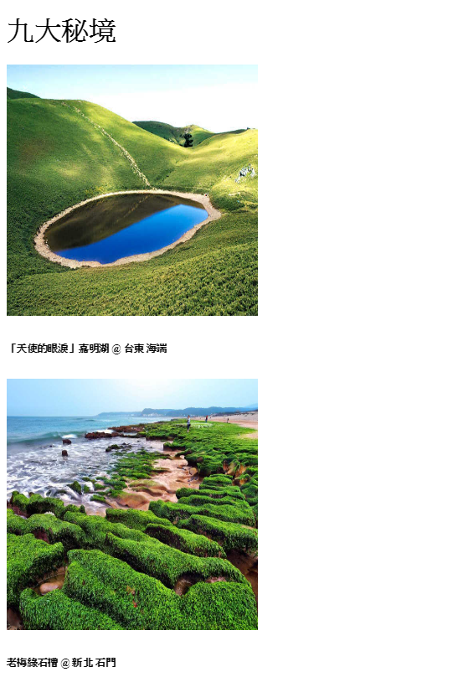
建立「九大秘境」介紹 #4

Slide 44
加入報名表單 #1
作為旅遊網站，可以讓客戶填寫資料，報名行程
再建立一個<div>區塊
設定div的id為reg，也就是register的意思
加入大標題「貼心服務」以及小標題「請填寫資料，我們樂意為您服務」
大標題使用<h1>並且設定粗體
小標題使用<h4>作為區塊說明
iPowerTravel.html
<div id="reg">
<h1><b>貼心服務</b></h1>
<h4>請填寫資料，我們樂意為您服務</h4><br>
</div>

Slide 45
加入報名表單 #2
使用<form></form>標籤建立表單，並在表單內建立需要的HTML Input元件
使用Text Input建立姓名及電話欄位、Radio Button建立性別選項、Email Input建立電子信箱、Textarea建立備註、Submit建立遞交表單按鈕等
iPowerTravel.html
<div id="reg">
<h1><b>貼心服務</b></h1>
<h4>請填寫資料，我們樂意為您服務</h4><br>
<form action="#" method="post">
<input type="text" id="usr_name" placeholder="姓名">
<input type="radio" id="usr_male" name="usr_gender" value="male" checked> 先生
<input type="radio" id="usr_female" name="usr_gender" value="female"> 小姐
<input type="email" id="usr_email" placeholder="電子信箱">
<input type="text" id="usr_phone" placeholder="聯絡電話">
<textarea id="usr_note" rows="3" placeholder="備註"></textarea>
<input type="submit" value="請聯絡我">
</form>
</div>

Slide 46
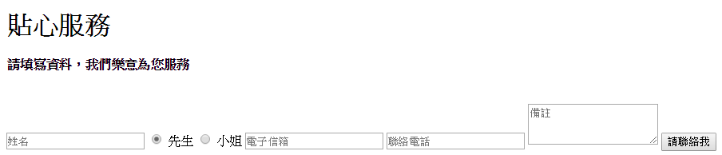
加入報名表單 #3
目前只有HTML，需要加入CSS才能有好看的網頁設計

Slide 47
加入網頁頁尾 #1
在網頁加入Footer，可以放著作權宣告以及聯絡資訊
在</body>標籤之前，代表網頁主體的最後，加入<footer></footer>標籤
在<footer>內使用<p>標籤加入著作權宣告
iPowerTravel.html
<footer>
<p>Copyright &copy; 2021 iPower Travel Inc. All rights reserved.</p>
</footer>

Slide 48
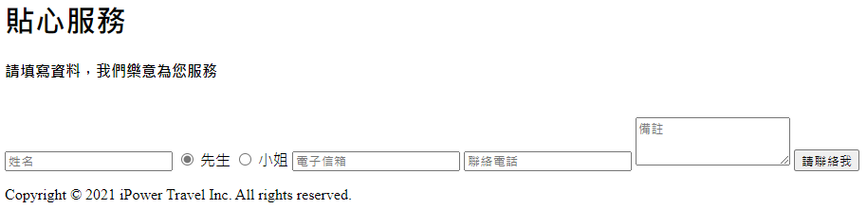
加入網頁頁尾 #2
成功加入網頁頁尾

Slide 49
CSS
設定網頁外觀樣式的語法

Slide 50
CSS
CSS的全名是Cascading Style Sheets (中文：層疊樣式表)
CSS描述HTML文件如何呈現網頁、設計網頁的外觀樣式
CSS可以讓多個不同的網頁，套用相同的CSS類別，就可以擁有相同的樣式，如需修改也可以一次修改完成，降低前端開發成本
CSS內容，可以外部儲存為.css檔案
現在的最新版為CSS3

Slide 51
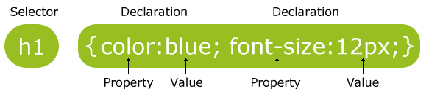
CSS語法 #1
CSS的語法規則，包含選擇器(selector)和宣告區塊(declaration block)
選擇器是指定要套用CSS的HTML元件
宣告區塊包含CSS屬性(Property)，以及要設定的數值(Value)，一定要用分號結束
宣告區塊使用大括號括起來

Slide 52
CSS語法 #2
選擇器可以指定是HTML元件的element name、id、class
Element name
選擇HTML元件名稱
Id
選擇HTML元件的id屬性的值，使用#號加上id
Class
選擇有套用特定class屬性的HTML元件，使用.號加上class名稱
也可以只選擇特定HTML元件使用特定class屬性者
p { text-align: center; color: red; }
#para1 { text-align: center; color: red; }
.center { text-align: center; color: red; }
p.center { text-align: center; color: red; }

Slide 53
CSS使用方法 #1
在HTML文件插入CSS語法的方式，有3種：
外部CSS(External style sheet)
內部CSS(Internal style sheet)
直排樣式(Inline style)

Slide 54
CSS使用方法 #2
外部CSS
將CSS寫在.css的檔案裡，然後在HTML文件使用<link>標籤，讓瀏覽器知道要連結外部的CSS檔案
使用外部CSS的方式，可以達到修改單一CSS檔案，就修改整個網站的效果
範例：
<head>
<link rel="stylesheet" type="text/css" href="mystyle.css">
</head>

Slide 55
CSS使用方法 #3
內部CSS
在HTML文件使用<style>標籤，撰寫CSS，只有該HTML文件適用
用於某個HTML網頁有獨特的CSS樣式設定的情境
範例：
<head>
<style>
body { background-color: linen; }
h1 { color: maroon; margin-left: 40px; }
</style>
</head>

Slide 56
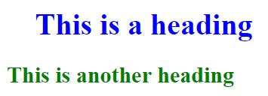
CSS使用方法 #4
直排樣式
用在只有特定的HTML元件，要特別設定CSS樣式的時候
在HTML元件的style屬性，寫入該HTML元件要使用的CSS語法
範例：
<h1 style="color:blue; margin-left: 30px">This is a heading</h1>
<h2 style="color:green">This is another heading</h2>

Slide 57
HTML的class屬性
HTML元件有class屬性，可以設定該HTML元件的類別名稱
CSS樣式可以將選擇器設定為類別(class)名稱，就可以讓擁有相同類別名稱的HTML元件，使用相同的CSS樣式
一個HTML元件，可以設定多個類別，以空白鍵區隔
如果不同類別名稱，卻有設定相同屬性，較後套用的CSS樣式會覆蓋前者，其CSS屬性以最後設定的呈現

Slide 58
顏色
HTML的顏色，可以用(1)顏色的名稱、(2)RGB、以及(3)16進位表示
可以利用下面的網站，快速找到想要的顏色的數值
https://www.w3schools.com/colors/colors_picker.asp
 | 顏色名稱 | RGB(三原色) | HEX(十六進位)
紅色 | Red | rgb(255, 0, 0) | #FF0000
黃色 | Yellow | rgb(255, 255, 0) | #FFFF00
綠色 | Green | rgb(0, 255, 0) | #00FF00
藍色 | Blue | rgb(0, 0, 255) | #0000FF

Slide 59
背景
使用background-color屬性設定HTML元件的背景顏色
使用background-image屬性設定HTML元件的背景圖片
<body style="background-color:powderblue;">
<body style="background-image:url('skies.jpg')">

Slide 60
字型
使用color屬性設定HTML元件的文字顏色
使用font-family屬性設定HTML元件的字體
使用font-size屬性設定HTML元件的文字大小
使用text-align屬性設定HTML元件的文字水平對齊方式
<p style="color:red;"></p>
<p style="font-family:courier;"></p>
<p style="font-size:160%;"></p>
<p style="text-align:center;"></p>

Slide 61
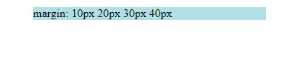
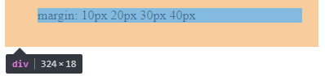
邊距(Margin)
使用margin屬性，在HTML元件的邊界(border)外，增加額外空間
因為HTML元件有4個邊，因此margin屬性可以分成4種：
可以使用margin屬性，一次設定4種，依順時鐘順序：上、右、下、左
px是畫素(pixel)，一種CSS的長度單位
CSS屬性 | 說明 | 舉例
margin-top | 上邊之外的距離 | margin-top: 10px;
margin-right | 右邊之外的距離 | margin-right: 20px;
margin-bottom | 下邊之外的距離 | margin-bottom: 30px;
margin-left | 左邊之外的距離 | margin-left: 40px;
div {
background-color: powderblue;
margin: 10px 20px 30px 40px;
}
<div>margin: 10px 20px 30px 40px</div>

Slide 62
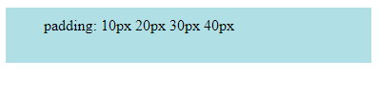
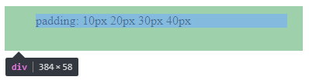
填充(Padding)
使用padding屬性，在HTML元件的邊界(border)內，增加額外空間
因為HTML元件有4個邊，因此padding屬性可以分成4種：
可以使用padding屬性，一次設定4種，依順時鐘順序：上、右、下、左
CSS屬性 | 說明 | 舉例
padding-top | 上邊以內的填充長度 | padding-top: 10px;
padding-right | 右邊以內的填充長度 | padding-right: 20px;
padding-bottom | 下邊以內的填充長度 | padding-bottom: 30px;
padding-left | 左邊以內的填充長度 | padding-left: 40px;
div {
background-color: powderblue;
padding: 10px 20px 30px 40px;
}
<div>padding: 10px 20px 30px 40px</div>

Slide 63
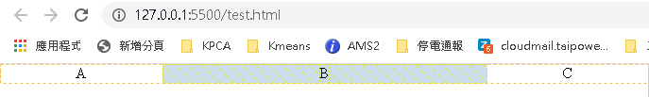
Flex 水平排列 https://flexboxfroggy.com/
<style>
* {margin: 0;padding: 0}
div {
display: flex
}
div#box>div:first-child,
div#box>div:last-child {
flex: 1;
}
div#box>div:not(:first-child):not(:last-child) {
flex: 2;
background-color: #cde;
}
</style>
<body>
<div id='box'>
<div>A</div>
<div>B</div>
<div>C</div>
</div>
</body>

Slide 64
CSS - Media Queries
檢查與定義特定媒體上使用的CSS樣式

Slide 65
網頁可見區域(Viewport) #1 介紹
Viewport就是一個網頁上，使用者的可見區域，因此會隨著螢幕寬度變化
在還沒有智慧型手機的時代，網頁通常是固定寬度的設計；但是在行動裝置盛行的現代，網頁寬度要能自適應裝置寬度，以呈現最佳的網頁畫面
要建立響應式網頁設計，一定要設定Viewport

Slide 66
網頁可見區域(Viewport) #2 設定
如何設定Viewport？
HTML5的中繼資料，也就是<meta>標籤，可以控制Viewport
在所有的網頁上，都應該使用<meta>標籤，加入Viewport控制語法：
<meta>會讓瀏覽器知道，如何控制網頁的空間、尺寸和比例
「width=device-width」設定「網頁寬度」和「裝置的螢幕寬度」相同
「initial-scale=1.0」設定網頁初始的縮放比例為1.0
「shrink-to-fit=no」
iOS 9的Safari瀏覽器，在網頁上有超過螢幕寬度的元件時，會整個網頁縮小以符合比例
加上shrink-to-fit=no以防止網頁被自動縮小，並符合螢幕寬度
<meta name="viewport" content="width=device-width, initial-scale=1.0, shrink-to-fit=no">

Slide 67
媒體查詢(Media Queries)
Media Queries是CSS3的新技術，可以用來檢查Viewport的寬度及高度
使用「@media」規則，包住一段CSS，如果符合特定規則，瀏覽器就會採用其內的CSS設定
只要設定好，各式螢幕寬度的網頁版面，以CSS設計元件比例，就是響應式網頁
範例：
如果螢幕寬度小於500px(max-width: 500px)，背景顏色就會更改成淺藍色
@media only screen and (max-width: 500px) {
body {
background-color: lightblue;
}
}

Slide 68
Bootstrap
建立響應式及行動優先網站的前端開發框架

Slide 69
Bootstrap簡介
Bootstrap由Twitter的Mark Otto和Jacob Thornton編寫，於2011年8月19日發佈第1版
Bootstrap是目前很受歡迎的前端(HTML、CSS、JavaScript)開發框架，可以快速且簡單的開發響應式、行動優先的網站，適用於各式行動裝置且具有現代感的網頁設計
Bootstrap是開放原始碼的專案，且與最新版的Google Chrome、Firefox、Internet Explorer、Opera和Safari瀏覽器相容
Bootstrap官方網站
https://getbootstrap.com/
本教材以Bootstrap v4.6.0為例

Slide 70
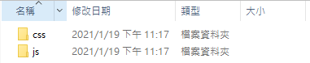
下載Bootstrap
從Bootstrap官方網站下載Bootstrap
下載已經編譯且檔案最小化，不包含原始碼的檔案，適合初學者
路徑：Download -> Compiled CSS and JS
下載檔案名稱(以4.6.0版為例)：bootstrap-4.6.0-dist.zip
將bootstrap-4.6.0-dist.zip解壓縮，會產生css、js兩個資料夾
將這兩個資料夾，放在網站的主要資料夾內，在開發前端網頁時，就可以使用相對路徑載入外部資源，快速使用Bootstrap提供的框架

Slide 71
加入中繼資料(Metadata)
在HTML文件的中繼資料，也就是<head>的標籤內，加入以下HTML代碼
設定網頁可見區域(viewport)的寬度(width)為螢幕寬度(device-width)，且初始縮放為1倍
Bootstrap的CSS檔案
<meta name="viewport" content="width=device-width, initial-scale=1, shrink-to-fit=no">
<link rel="stylesheet" href="css/bootstrap.min.css">

Slide 72
加入JavaScript
在網頁結尾，也就是在</body>的標籤之前，依順序加入以下HTML代碼
jQuery檔案
jQuery是一個跨瀏覽器的JavaScript函式庫，簡化動畫及互動設計的操作
Popper.js檔案
Popper.js是一個定位引擎，可以計算每個網頁元件的位置，協助管理網頁上會pop out的元件
Bootstrap的JavaScript檔案
<script src="https://ajax.googleapis.com/ajax/libs/jquery/3.6.0/jquery.min.js">
</script>
<script src="https://cdn.jsdelivr.net/npm/popper.js@1.16.1/dist/umd/popper.min.js">
</script>
<script src="js/bootstrap.min.js"></script>

Slide 73
容器(Container)
Bootstrap需要設定容器(container)，以動態排版，設定需要自動換行的邊界
Container是Bootstrap網格系統(Grid System)的必要元件
Bootstrap提供2種容器
使用「container」作為固定寬度的容器
使用「container-fluid」作為完全寬度(width: 100%)的容器，延伸整個網頁可見區域
<div class="container">
...
</div>
<div class="container-fluid">
...
</div>

Slide 74
響應式中斷點(Responsive breakpoints)
Bootstrap實作Mobile First設計概念，使用Media Queries功能，以最小寬度建立4個響應式中斷點
// Extra small devices (portrait phones, less than 576px)
// No media query for `xs` since this is the default in Bootstrap
// Small devices (landscape phones, 576px and up)
@media (min-width: 576px) { ... }
// Medium devices (tablets, 768px and up)
@media (min-width: 768px) { ... }
// Large devices (desktops, 992px and up)
@media (min-width: 992px) { ... }
// Extra large devices (large desktops, 1200px and up)
@media (min-width: 1200px) { ... }

Slide 75
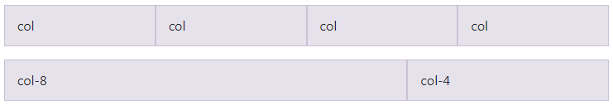
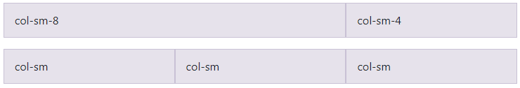
網格系統(Grid System) #1
Bootstrap製作響應式網頁的基礎，將整個網頁可見區域(viewport)分成12個欄(column)，建立的流動型網格系統(fluid grid system)
Bootstrap的網格系統，包含預先定義的類別(class)，可以快速設計網頁版面

Slide 76
網格系統(Grid System) #2
Bootstrap網格系統透過多個列(row)與12個欄(column)運作
列一定要放在容器(container)內，使用列來建立多個欄
網頁內容放在欄內
網格系統的類別(class)，例如「row」與「col-sm-4」可以用來快速排版
使用不同的欄的類別，就可以建立網格系統
例如：1個網頁想要有3個相同寬度的欄，就使用3個「col-sm-4」
計算方式：網格系統共有12欄，12/3=4，於是類別名稱的最後數字為4
如果1列裡面有超過12個欄，多餘的欄就會自動換行，移動到下一列內

Slide 77
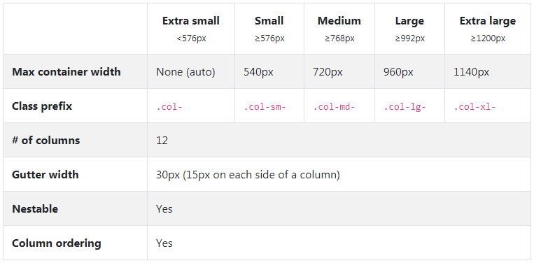
網格系統(Grid System) #3
Bootstrap網格系統使用Media Queries偵測裝置寬度，讓網頁可以跨裝置適用
提供4個響應式中斷點(breakpoint)，支援不同寬度的類別及裝置(手機、平板電腦及桌上型電腦)
手機
手機
平板
電腦
電腦

Slide 78
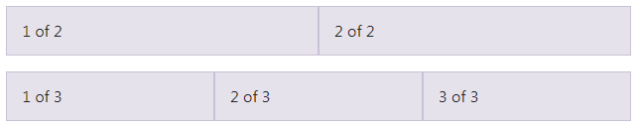
網格系統(Grid System) #4 – 相同寬度
Bootstrap網格系統可以為多個欄，設計「相同寬度」，自動排版
每個欄的class屬性均設定為「col」而不用特別設定寬度比例
<div class="container">
<div class="row">
<div class="col"> 1 of 2 </div>
<div class="col"> 2 of 2 </div>
</div>
<div class="row">
<div class="col"> 1 of 3 </div>
<div class="col"> 2 of 3 </div>
<div class="col"> 3 of 3 </div>
</div>
</div>

Slide 79
網格系統(Grid System) #5 –相同寬度
Bootstrap網格系統的「相同寬度」功能，也可以針對特定欄，設定寬度
在欄的class屬性，設定為「col-寬度數」
<div class="container">
<div class="row">
<div class="col"> 1 of 3 </div>
<div class="col-6"> 2 of 3 (wider) </div>
<div class="col"> 3 of 3 </div>
</div>
</div>

Slide 80
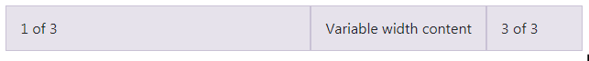
網格系統(Grid System) #6 – 內容可變寬度
Bootstrap網格系統提供「內容可變寬度」功能，讓欄的寬度依據內容自動調整
在欄的class屬性，設定為「col-{breakpoint}-auto」
例如：
col-md-auto
<div class="container">
<div class="row">
<div class="col"> 1 of 3 </div>
<div class="col-md-auto"> Variable width content </div>
<div class="col col-lg-2"> 3 of 3 </div>
</div>
</div>

Slide 81
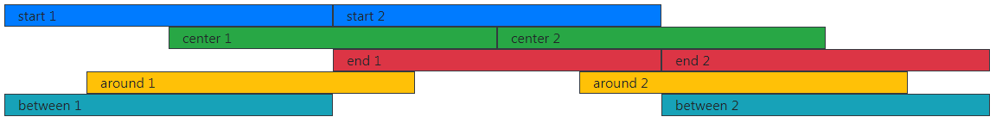
網格系統(Grid System) #7 – 水平對齊
Bootstrap網格系統提供「水平對齊」功能，可以設定列(row)的內容的對齊方式
在作為列的<div>的class屬性內，加上水平對齊方式的CSS類別，如下範例
Bootstrap CSS類別 | 說明 | 舉例
justify-content-start | 靠左對齊 | <div class="row justify-content-start">
justify-content-center | 置中對齊 | <div class="row justify-content-center">
justify-content-end | 靠右對齊 | <div class="row justify-content-end">
justify-content-around | 左右對齊 | <div class="row justify-content-around">
justify-content-between | 分散對齊 | <div class="row justify-content-between">

Slide 82
表單(Form) #1
Bootstrap提供多種響應式(RWD)表單(form)的類別
基本樣式(Basic)，無類別名稱
直排表單(Inline form)，類別名稱「form-inline」
除了響應式表單之外，也有支援多種HTML5輸入元件(input)
文字輸入(Text input) ，類別名稱「form-control」
按鈕(Button)，有各式各樣的類別名稱，例如「btn btn-primary」
電子信箱輸入(Email input) ，類別名稱「form-control」
核選方塊(Checkbox)，類別名稱「form-check-input」
單選按鈕(Radio button)，類別名稱「form-check-input」

Slide 83
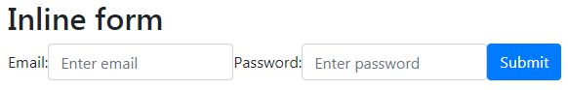
表單(Form) #2 – 直排表單
Bootstrap的直排表單(Inline form)，表單內的所有HTML元件，都會以「靠左對齊」的方式，直排呈現
因為是直排方式呈現表單，因此只能用於576px寬度以上的螢幕
針對<form>標籤，使用Bootstrap的類別「form-inline」可以製作直排表單
<div class="container">
<h2>Inline form</h2>
<form class="form-inline" action="/action_page.php">
<label for="email">Email:</label>
<input type="email" class="form-control" id="email" placeholder="Enter email" name="email">
<label for="pwd">Password:</label>
<input type="password" class="form-control" id="pwd" placeholder="Enter password" name="pswd">
<button type="submit" class="btn btn-primary">Submit</button>
</form>
</div>

Slide 84
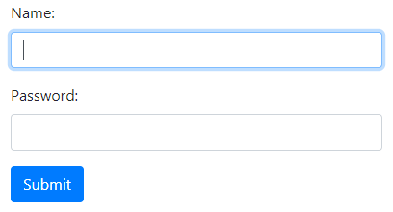
表單(Form) #3 – Text input
Bootstrap提供多種富有設計感的輸入(Input)類別，支援所有的HTML5輸入類型，且在focus狀態下，會有水藍色光影特效
Bootstrap的RWD文字輸入(Text input)類別名稱為「form-control」，可以適用於各式文字輸入控制項，例如：<input type="text">、<input type="email">和<textarea>等
<form action="/action_page.php">
<div class="form-group">
<label for="usr">Name:</label>
<input type="text" class="form-control" id="usr" name="username">
</div>
<div class="form-group">
<label for="pwd">Password:</label>
<input type="password" class="form-control" id="pwd" name="password">
</div>
<button type="submit" class="btn btn-primary">Submit</button>
</form>

Slide 85
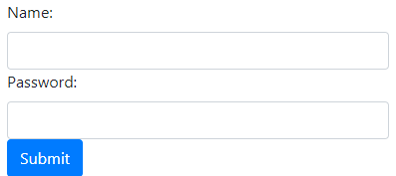
表單(Form) #4 – Form Group
Bootstrap提供「form-group」類別，表示表單內的物件群組，方便在表單(form)上做排版，也可以搭配Bootstrap網格系統做排版調整
將相同用途的標籤(label)、輸入(input)等HTML元件，以「form-group」包起來
「form-group」預設設定好CSS的margin-bottom屬性，讓群組之間可以有適當的間隔
<form action="/action_page.php">
<div class="form-group">
<label for="usr">Name:</label>
<input type="text" class="form-control" id="usr" name="username">
</div>
<div class="form-group">
<label for="pwd">Password:</label>
<input type="password" class="form-control" id="pwd" name="password">
</div>
<button type="submit" class="btn btn-primary">Submit</button>
</form>
<form action="/action_page.php">
<label for="usr">Name:</label>
<input type="text" class="form-control" id="usr" name="username">
<label for="pwd">Password:</label>
<input type="password" class="form-control" id="pwd" name="password">
<button type="submit" class="btn btn-primary">Submit</button>
</form>

Slide 86
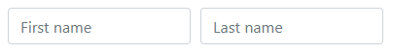
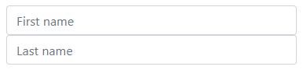
表單(Form) #5 – Form Row
Bootstrap提供「form-row」類別，表示表單內的物件群組，可以將群組內的HTML元件放在同一列(row)，也可以搭配Bootstrap網格系統做排版調整
將表單內，想要放在同一列的HTML元件，以「form-row」包起來
「form-row」和網格系統的「row」比起來，裡面的元件會排的更緊密一點
<form>
<div class="form-row">
<div class="col">
<input type="text" class="form-control" placeholder="First name">
</div>
<div class="col">
<input type="text" class="form-control" placeholder="Last name">
</div>
</div>
</form>
<form>
<div class="col">
<input type="text" class="form-control" placeholder="First name">
</div>
<div class="col">
<input type="text" class="form-control" placeholder="Last name">
</div>
</form>

Slide 87
表單(Form) #6 – 按鈕
Bootstrap提供9種不同顏色的好看按鈕(button)，並且還有盤旋(hover)效果
語法：
<button type="button" class="btn btn-primary">Primary</button>
<button type="button" class="btn btn-secondary">Secondary</button>
<button type="button" class="btn btn-success">Success</button>
<button type="button" class="btn btn-danger">Danger</button>
<button type="button" class="btn btn-warning">Warning</button>
<button type="button" class="btn btn-info">Info</button>
<button type="button" class="btn btn-light">Light</button>
<button type="button" class="btn btn-dark">Dark</button>
<button type="button" class="btn btn-link">Link</button>

Slide 88
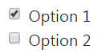
表單(Form) #7 – Checkbox
核選方塊(Checkbox)是用在選擇多個項目的情境
Bootstrap優化checkbox在RWD網頁上的排版，提供「form-check」類別，以協助多個checkbox、標籤(label)、 之間的排版
使用 將每個checkbox和它的label包起來
將checkbox的CSS類別，設定為「form-check-input」
將label的CSS類別，設定為「form-check-label」
<div class="form-check"></div>
<form action="/action_page.php">
<div class="form-check">
<input type="checkbox" class="form-check-input" id="check1" name="option1" value="1" checked>
<label class="form-check-label" for="check1">Option 1</label>
</div>
<div class="form-check">
<input type="checkbox" class="form-check-input" id="check2" name="option2" value="2">
<label class="form-check-label" for="check2">Option 2</label>
</div>
</form>

Slide 89
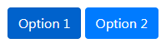
表單(Form) #8 – Checkbox
Bootstrap的Button類別，也可以做到checkbox的效果
使用<div>且設定類別為「btn-group-toggle」將所有的checkbox們包起來，並設定data-toggle以記錄按壓的狀態
使用<label>標籤，設定類別為Bootstrap的Button類別，將checkbox包起來，而checkbox無須設定Bootstrap CSS類別
需要預設勾選的checkbox可以在它的<label>標籤加上CSS類別「active」
<div class="btn-group-toggle" data-toggle="buttons"></div>
<div class="btn-group-toggle" data-toggle="buttons">
<label class="btn btn-primary active">
<input type="checkbox" id="check1" name="option1" value="1" checked>Option 1
</label>
<label class="btn btn-primary">
<input type="checkbox" id="check2" name="option2" value="2">Option 2
</label>
</div>

Slide 90

表單(Form) #9 – Radio button
單選按鈕(Radio button)是用在選擇多個項目的情境
Bootstrap優化radio button在RWD網頁上的排版，提供「form-check」類別，以協助多個radio button、標籤(label)、 之間的排版
使用 將每個radio button和它的label包起來
將radio button的CSS類別，設定為「form-check-input」
將label的CSS類別，設定為「form-check-label」
<div class="form-check"></div>
<form action="/action_page.php">
<div class="form-check">
<input type="radio" class="form-check-input" id="radio1" name="optradio" value="1" checked>
<label class="form-check-label" for="radio1">Option 1</label>
</div>
<div class="form-check">
<input type="radio" class="form-check-input" id="radio2" name="optradio" value="2">
<label class="form-check-label" for="radio2">Option 2</label>
</div>
<div class="form-check">
<input type="radio" class="form-check-input" id="radio3" name="optradio" value="3" disabled>
<label class="form-check-label">Option 3</label>
</div>
</form>

Slide 91

表單(Form) #10 – Radio button
Bootstrap的Button類別，也可以做到Radio button的效果
使用<div>且設定類別為「btn-group-toggle」將所有的radio button們包起來，並設定data-toggle以記錄按壓的狀態
使用<label>標籤，設定類別為Bootstrap的Button類別，將radio button包起來，而radio button無須設定Bootstrap CSS類別
需要預設勾選的radio button可以在它的<label>標籤加上CSS類別「active」
<div class="btn-group-toggle" data-toggle="buttons"></div>
<div class="btn-group-toggle" data-toggle="buttons">
<label class="btn btn-primary active">
<input type="radio" id="radio1" name="option" value="1" checked>Option 1
</label>
<label class="btn btn-primary">
<input type="radio" id="radio2" name="option" value="2">Option 2
</label>
</div>

Slide 92
導覽列(Navbar) #1
Bootstrap有提供響應式的導覽列，在螢幕寬度小的行動裝置上會摺疊(collapse)，而在電腦螢幕上會展開連結項目
使用<nav>標籤製作Navbar，設定CSS類別為「navbar」和「navbar-expand-{breakpoint}」後者代表在哪個中斷點(breakpoint)，會展開導覽列
使用<a>標籤，設定CSS類別為「navbar-brand」製作網站名稱
使用<button>製作摺疊/展開按鈕，設定CSS類別為「navbar-toggler」並在內容中，以<span>設定CSS類別為「navbar-toggle-icon」加上按鈕的圖示
使用<div>設定CSS類別為「collapse navbar-collapse」作為導覽列的群組項目，裡面使用<ul>和<li>清單標籤，加入導覽列的項目
導覽列的項目清單，以<ul>標籤製作，設定CSS類別為「navbar-nav」
導覽列的每個項目，以<li>標籤製作，設定CSS類別為「nav-item」
語法範例可參考下一頁

Slide 93
導覽列(Navbar) #2 – 語法範例
Bootstrap的導覽列(Navbar)語法範例：
<nav class="navbar navbar-expand-sm navbar-light" style="background-color: #e3f2fd;">
<!-- Brand -->
<a class="navbar-brand" href="#">網站名稱</a>
<!-- Toggler / Collapsibe Button -->
<button class="navbar-toggler" type="button" data-toggle="collapse" data-target="#navbarSupportedContent"
aria-controls="navbarSupportedContent" aria-expanded="false" aria-label="Toggle navigation">
<span class="navbar-toggler-icon"></span>
</button>
<!-- Navbar Links -->
<div class="collapse navbar-collapse" id="navbarSupportedContent">
<ul class="navbar-nav mr-auto">
<li class="nav-item active"><a class="nav-link" href="#">項目1</a></li>
<li class="nav-item"><a class="nav-link" href="#">項目2</a></li>
<li class="nav-item"><a class="nav-link" href="#">項目3</a></li>
</ul>
</div>
</nav>
網站名稱
摺疊／展開按鈕
導覽列項目

Slide 94



導覽列(Navbar) #3 – 摺疊及展開
行動裝置的畫面及摺疊效果
電腦畫面及展開效果

Slide 95
導覽列(Navbar) #4 – 顏色主題
Bootstrap的導覽列(Navbar)提供顏色主題(color theme)的功能
在一開始的<nav>標籤，設定CSS類別，有以下2種：
可以在<nav>標籤的style屬性，以CSS的background-color屬性，設定背景顏色，以淺藍色為例：
Bootstrap CSS類別 | 說明
navbar-dark | 用於深色背景，字體變成白色
navbar-light | 用於淺色背景，字體變成黑色
<nav class="navbar navbar-expand-sm navbar-light" style="background-color: #e3f2fd;">
...
</nav>

Slide 96
圖片(Images)
Bootstrap提供響應式圖片的類別，類別名稱為「img-fluid」
使用此CSS類別的圖片，將被設定為「max-width: 100%」和「height: auto」，因此可以在父元件(parent element)內順利縮放
語法：
不支援Internet Explorer 11以下的版本
<img src="..." class="img-fluid" alt="Responsive image">

Slide 97
卡片(Cards) #1
Bootstrap提供響應式的卡片，是一種好用的內容容器(content container)，可以支援圖片、文字、清單。
卡片沒有固定寬度(width)，因此會自動填滿父元件(parent element)的全部寬度
可以使用Bootstrap網格系統，或是自訂CSS以調整卡片的寬度
卡片沒有預設CSS的margin屬性，可以自行加上margin-bottom屬性值
可以使用Bootstrap提供的間隔類別「mb-3」，例如：
Bootstrap有圖片的卡片，提供3種樣式：
圖片在上面(image caps - top)
圖片在下面(image caps - bottom)
覆蓋式圖片(image overlays)
<div class="card mb-3"></div>

Slide 98

卡片(Cards) #2 – 圖片在上面
使用<div>標籤且設定類別名稱「card」製作卡片
在卡片內，使用<img>標籤插入圖片，且設定類別名稱「card-img-top」讓圖片在整個卡片的上面
在卡片內，使用<div>標籤且設定類別名稱「card-body」製作卡片主體
在卡片主體內，使用HTML標題的標籤，例如：<h5>且設定類別名稱「card-title」製作卡片主體的標題
在卡片主體內，對於其它文字，可以使用類別名稱「card-text」製作內容
語法：
<div class="card">
<img src="img_avatar1.png" class="card-img-top" alt="Card image">
<div class="card-body">
<h5 class="card-title">Title</h5>
<p class="card-text">Text</p>
</div>
</div>

Slide 99

卡片(Cards) #3 – 圖片在下面
使用<div>標籤且設定類別名稱「card」製作卡片
在卡片內，使用<div>標籤且設定類別名稱「card-body」製作卡片主體
在卡片主體內，使用HTML標題的標籤，例如：<h5>且設定類別名稱「card-title」製作卡片主體的標題
在卡片主體內，對於其它文字，可以使用類別名稱「card-text」製作內容
在卡片內，使用<img>標籤插入圖片，且設定類別名稱「card-img-bottom」讓圖片在整個卡片的下面
語法：
<div class="card">
<div class="card-body">
<h5 class="card-title">Title</h5>
<p class="card-text">Text</p>
</div>
<img src="img_avatar1.png" class="card-img-bottom" alt="Card image">
</div>

Slide 100

卡片(Cards) #4 – 覆蓋式圖片
使用<div>標籤且設定類別名稱「card」製作卡片
在卡片內，使用<img>標籤插入圖片，且設定類別名稱「card-img」
在卡片內，使用<div>標籤且設定類別名稱「card-img-overlay」製作卡片主體
在卡片主體內，使用HTML標題的標籤，例如：<h5>且設定類別名稱「card-title」製作卡片主體的標題
在卡片主體內，對於其它文字，可以使用類別名稱「card-text」製作內容
語法：
<div class="card">
<img src="img_avatar1.png" class="card-img" alt="Card image">
<div class="card-img-overlay">
<h5 class="card-title">Title</h5>
<p class="card-text">Text</p>
</div>
</div>

Slide 101
Google Material Icons
Bootstrap第4版之後，不再提供Glyphicons icons，但是可以改用Google Material Icons
在<head>標籤內，使用<link>標籤，載入Google Material Icons的外部CSS檔案
使用<span>標籤的class設定放圖示
語法：
Google Material Icons 網站:
https://material.io/resources/icons/?style=baseline
<head>
<link rel="stylesheet" href="https://fonts.googleapis.com/icon?family=Material+Icons">
</head>
<span class="material-icons">place</span>

Slide 102
文字(Text)
Bootstrap提供文字(Text)水平對齊的公用CSS類別
Bootstrap CSS類別 | 說明 | 舉例
text-left | 靠左對齊 | <p class="text-left">Left alignment</p>
text-center | 置中對齊 | <p class="text-center">Center alignment</p>
text-right | 靠右對齊 | <p class="text-right">Right alignment</p>

Slide 103
間隔(Spacing) #1
Bootstrap提供方便的響應式margin和padding公用CSS類別
間隔(Spacing)類別的命名格式：
網頁可見區域(Viewport)小於576px：
網頁可見區域(Viewport)大於576px：
中斷點(breakpoint)為sm、md、lg、xl
常用語法範例：
{property}{sides}-{size}
{property}{sides}-{breakpoint}-{size}
mb-3

Slide 104
間隔(Spacing) #2
Property的種類
Sides的種類
Property | 說明
m | 設定margin的類別
p | 設定padding的類別
Sides | 說明
t | 設定margin-top或是padding-top的類別
b | 設定margin-bottom或是padding-bottom的類別
l | 設定margin-left或是padding-left的類別
r | 設定margin-right或是padding-right的類別

Slide 105
間隔(Spacing) #3
Size的種類
Size | 說明
0 | 設定margin或padding為0
1 | 設定margin或padding為0.25 rem
2 | 設定margin或padding為0.5 rem
3 | 設定margin或padding為1 rem
4 | 設定margin或padding為1.5 rem
5 | 設定margin或padding為3 rem
auto | 設定margin為auto (自動分配剩餘空間)

Slide 106
響應式網頁設計實作
以旅遊網站為例
Bootstrap

Slide 107
加入Bootstrap CSS
在HTML網頁的中繼資料(Metadata)，也就是<head>標籤內，加入以下設定：
網頁可見區域Viewport設定為裝置寬度
Bootstrap的CSS的檔案連結
讓HTML網頁可以使用Bootstrap的強大框架，快速建立響應式網頁
<meta name="viewport" content="width=device-width, initial-scale=1, shrink-to-fit=no">
<link rel="stylesheet" href="css/bootstrap.min.css">

Slide 108
加入Bootstrap JavaScript
在HTML網頁的結尾，也就是</body>標籤之前，加入以下設定：
jQuery的檔案連結
Popper.js的檔案連結
Bootstrap的JavaScript檔案連結
<script src="https://ajax.googleapis.com/ajax/libs/jquery/3.6.0/jquery.min.js"></script>
<script src="https://cdn.jsdelivr.net/npm/popper.js@1.16.1/dist/umd/popper.min.js">
</script>
<script src="js/bootstrap.min.js"></script>

Slide 109


設計RWD「九大秘境」 #1
在「九大秘境」的網頁部分，也就是<div id="secret">標籤的部分，使用Bootstrap重新設計成響應式網頁，感受Bootstrap的強大力量！
首先需要設定Bootstrap的容器(Container)為「container-fluid」，給<div>標籤增加class屬性，以套用這個<div>網頁區塊的CSS類別，且設定文字的置中對齊格式「text-center」
<div id="secret" class="container-fluid text-center">

Slide 110
設計RWD「九大秘境」 #2
現在要設計9個景點的使用者介面(UI)，透過使用Bootstrap的網格系統(Grid System)讓9張圖片，可以隨著螢幕寬度的不同，而自動排版
在設計響應式網頁時，要同時規劃手機、平板及電腦螢幕的呈現方式
以增加使用者易用性的方向規劃
共9張圖片：手機為「1欄 * 9列」、平板為「2或1欄* 6列」、電腦為「3欄* 3列」
每張圖片及介紹，以1個<div>標籤包起來，並設定<div>的class套用網格系統
每3張圖片以1個網格系統的列，包起來
<div class="col-12 col-sm-12 col-md-6 col-lg-4 col-xl-4"></div>
<div class="col-12 col-sm-12 col-md-12 col-lg-4 col-xl-4"></div>
<div class="row"></div>

Slide 111
設計RWD「九大秘境」 #3
講義版面有限，以前3個秘境為例，HTML內容：
<div class="row">
<div class="col-12 col-sm-12 col-md-6 col-lg-4 col-xl-4">
<img src="images/ja-ming-lake.jpg" alt="嘉明湖" height="300" width="300">
<h6>「天使的眼淚」嘉明湖 @ 台東 海端</h6>
</div>
<div class="col-12 col-sm-12 col-md-6 col-lg-4 col-xl-4">
<img src="images/lao-me.jpg" alt="老梅綠石槽" height="300" width="300">
<h6>老梅綠石槽 @ 新北 石門</h6>
</div>
<div class="col-12 col-sm-12 col-md-12 col-lg-4 col-xl-4">
<img src="images/ali.jpg" alt="阿里山隙頂" height="300" width="300">
<h6>阿里山隙頂 @ 嘉義 阿里山</h6>
</div>
</div>

Slide 112

設計RWD「九大秘境」 #4
講義版面有限，以前3個秘境為例，網頁畫面：
可以縮放瀏覽器視窗寬度，就會看見RWD的神奇效果！
只是圖片沒有隨著畫面一起縮放？

Slide 113
設計RWD「九大秘境」 #5
因為圖片<img>標籤內有設定高度(height)與寬度(width)，而且還沒有使用Bootstrap的響應式圖片類別，所以圖片不會和螢幕寬度一起調整尺寸
請將每張圖片的高度及寬度設定刪除，就不會是固定大小；然後加上class屬性的設定，將class設定為「img-fluid」，就可以自動調整圖片大小
以嘉明湖的部份為例：
<div class="col-xs-12 col-sm-6 col-md-4 col-lg-4">
<img src="images/ja-ming-lake.jpg" class="img-fluid" alt="嘉明湖">
<h6>「天使的眼淚」嘉明湖 @ 台東 海端</h6>
</div>

Slide 114



設計RWD「九大秘境」 #6
手機、平板及電腦的網頁畫面：

Slide 115
設計RWD「九大秘境」 #7
只是圖片有點單調，可以使用Bootstrap的卡片(Card)讓網頁更有設計感
想要在圖片下方，加上文字
使用<div class="card mb-3"></div>將卡片的內容(圖片及文字)包起來
將圖片的class屬性，修改為「card-img-top」讓圖片在卡片的上方
使用<div class="card-body"></div>將文字說明包起來
<h6>標籤增加class屬性，設定為「card-title」作為卡片的標題
以嘉明湖的部份為例：
<div class="col-12 col-sm-12 col-md-6 col-lg-4 col-xl-4">
<div class="card mb-3">
<img src="images/ja-ming-lake.jpg" class="card-img-top" alt="嘉明湖">
<div class="card-body">
<h6 class="card-title">「天使的眼淚」嘉明湖 @ 台東 海端</h6>
</div>
</div>
</div>

Slide 116

設計RWD「九大秘境」 #8
是否使用Bootstrap的卡片的比較，有製作成卡片的嘉明湖比較有設計感：
將9張圖片都做成卡片吧！

Slide 117

設計RWD「九大秘境」 #9
使用Google Material Icons讓網頁畫面更有現代感
首先在<head>標籤內，載入Google Material Icons的外部CSS檔案
圖片的說明，也就是秘境的地點，是以「@」做分隔，使用 取代它
以嘉明湖的部份為例：
9張縮圖的下方說明都這樣製作吧！
<link rel="stylesheet" href="https://fonts.googleapis.com/icon?family=Material+Icons">
<span class="material-icons">place</span>
<div class="card mb-3">
<img src="images/ja-ming-lake.jpg" class="card-img-top" alt="嘉明湖">
<div class="card-body">
<h6 class="card-title">
「天使的眼淚」嘉明湖 <span class="material-icons">place</span> 台東 海端
</h6>
</div>
</div>

Slide 118

設計RWD「九大秘境」 #10
使用Google Material Icons之後，就更不一樣了
RWD版「九大秘境」大致完成

Slide 119


設計RWD「貼心服務」 #1
現在將「貼心服務」的網頁部分，也就是<div id="reg">標籤的部分，使用Bootstrap重新設計成響應式網頁
和「九大秘境」的設計方式一樣，在<div>標籤增加套用CSS類別的class屬性，其值為Bootstrap的容器「container-fluid」和設定文字的置中對齊「text-center」
<div id="reg" class="container-fluid text-center">

Slide 120
設計RWD「貼心服務」 #2
設計行動優先(Mobile First)的網頁，很重要的就是讓使用者在手機上，也可以很順暢的瀏覽網頁
因此要設計網頁在手機、平板及電腦上的排版，才是好的RWD網頁
將「貼心服務」的部份，分成2個部份：
「貼心服務」的標題及說明
手機：標題和說明各自占滿一列
平板：和手機的排版相同
電腦：放在螢幕左側
填寫資料的表單
基本表單(form)
手機： (1) 姓名和性別放在同一列，寬度比例為「2:1」或「3:1」，(2) 其他的輸入欄位各自占滿一列
平板：和手機的排版相同
電腦：放在螢幕右側
為避免表單過於切齊右側，標題與說明的寬度比例為5，表單的寬度比例為6

Slide 121
設計RWD「貼心服務」 #3
因為在電腦螢幕上的標題與表單是在同一列，因此以1個Bootstrap網格系統(Grid System)的列(row)將整個「貼心服務」的區塊(div)包起來
在標題與說明的部份，以1個<div>標籤包起來，並且設定Bootstrap的網格系統，以製作成RWD網頁
手機及平板的寬度比例是12，電腦以上的寬度比例是5
<div class="row">...</div>
<div class="col-12 col-sm-12 col-md-12 col-lg-5 col-xl-5">
<h1><b>貼心服務</b></h1>
<h4>請填寫資料，我們樂意為您服務</h4><br>
</div>

Slide 122

設計RWD「貼心服務」 #4
在填寫資料的表單部份，也要使用網格系統重新設計成RWD網頁，要以1個設定好網格系統類別的<div>包起來
手機及平板的寬度比例是12，而電腦以上的寬度比例是6
接下來設定表單的輸入欄位的CSS類別
<div class="col-12 col-sm-12 col-md-12 col-lg-6 col-xl-6">...</div>

Slide 123
設計RWD「貼心服務」 #5
姓名和性別
因為在同一列，使用1個<div class="form-row col-12"></div>包起來
姓名和性別的欄位寬度比例為「2:1」或「3:1」
姓名和性別分別使用Form Group搭配Grid System功能設計網頁版面
設定姓名的<input>標籤的CSS類別為Bootstrap提供的「form-control」
設定性別的Radio button的CSS類別為Bootstrap提供的草綠色Button樣式
<div class="form-row col-12">
<div class="form-group col-7 col-sm-7 col-md-9 col-lg-8 col-xl-9">
<input type="text" class="form-control" id="usr_name" placeholder="姓名">
</div>
<div class="form-group col-5 col-sm-5 col-md-3 col-lg-4 col-xl-3">
<div class="btn-group btn-group-toggle" data-toggle="buttons">
<label class="btn btn-success active">
<input type="radio" id="usr_male" name="usr_gender" value="male" checked> 先生
</label>
<label class="btn btn-success">
<input type="radio" id="usr_female" name="usr_gender" value="female"> 小姐
</label>
</div>
</div>
</div>

Slide 124
設計RWD「貼心服務」 #6
電子信箱
自己成為一列，使用1個<div class="form-group col-12"></div>包起來
在手機、平板和電腦上都是獨立一列，寬度為12
輸入欄位的<input>標籤的CSS類別為Bootstrap的「form-control」
聯絡電話和備註的設計方式，都和電子信箱相同
「請聯絡我」遞交按鈕
使用1個<div class="form-group col-12"></div>包起來
設定按鈕的CSS類別為Bootstrap提供的水藍色按鈕「btn btn-info」
<div class="form-group col-12">
<input type="email" class="form-control" id="usr_email" placeholder="電子信箱">
</div>
<div class="form-group col-12">
<input type="submit" class="btn btn-info" value="請聯絡我">
</div>

Slide 125



設計RWD「貼心服務」 #7
「貼心服務」大致完成囉，欣賞一下手機、平板及電腦的RWD畫面吧！

Slide 126
設計RWD導覽列 #1
網頁長度很長，且有不同意義的區塊：九大秘境、貼心服務
在網頁頂端增加導覽列(Navigation bar)可以讓使用者瀏覽網頁更方便
使用Bootstrap的Navbar製作RWD的導覽列

Slide 127
設計RWD導覽列 #2
導覽列要放在網頁的最上面，在<body>標籤之下，「九大秘境」的<div id="secret">之前，新增1個區塊<div id="top"></div>
將Bootstrap的Navbar的語法，加入<div id="top"></div>區塊之內
<nav class="navbar navbar-expand-sm navbar-light" style="background-color: #e3f2fd;">
<a class="navbar-brand" href="#">網站名稱</a>
<button class="navbar-toggler" type="button" data-toggle="collapse" data-target="#navbarSupportedContent" aria-controls="navbarSupportedContent" aria-expanded="false" aria-label="Toggle navigation">
<span class="navbar-toggler-icon"></span>
</button>
<div class="collapse navbar-collapse" id="navbarSupportedContent">
<ul class="navbar-nav mr-auto">
<li class="nav-item"><a class="nav-link" href="#">項目1</a></li>
<li class="nav-item"><a class="nav-link" href="#">項目2</a></li>
<li class="nav-item"><a class="nav-link" href="#">項目3</a></li>
</ul>
</div>
</nav>

Slide 128
設計RWD導覽列 #3
加上網站名稱「iPower Travel」，並加上Google Material Icons的閃電圖示
加上導覽列的連結項目，可以點擊之後，連結到「九大秘境」或「貼心服務」的區塊
<a class="navbar-brand" href="iPowerTravel.html"><span class="material-icons">flash_on</span>iPower Travel</a>
<div class="collapse navbar-collapse" id="navbarSupportedContent">
<ul class="navbar-nav mr-auto">
<li class="nav-item"><a class="nav-link" href="#secret">九大秘境</a></li>
<li class="nav-item"><a class="nav-link" href="#reg">貼心服務</a></li>
</ul>
</div>

Slide 129



設計RWD導覽列 #4
RWD導覽列的畫面

Slide 130
設計RWD導覽列 #5
雖然有導覽列了，但是網頁往下拉，導覽列並不會固定在網頁頂端
Bootstrap有提供Navbar的固定置頂(Fixed to top)功能
將<nav>標籤的class屬性，增加「fixed-top」的CSS類別
固定的導覽列會覆蓋其它的網頁內容，因此要在下一個<div>的style屬性，增加CSS的「padding-top」屬性，設定值為80px
例如：
可以讓九大秘境的區塊，增加上方的80px空間，提供導覽列使用
<nav class="navbar navbar-expand-sm navbar-light fixed-top" style="background-color: #e3f2fd;">
<div id="secret" class="container-fluid text-center" style="padding-top:80px">

Slide 131
設計RWD導覽列 #6
導覽列自動收合
在</body>之前，加上JavaScript觸發點擊按鈕
<script>
$(function () {
if ($(window).width() < 576) {
// 當視窗小於576時才運作
$('.navbar li a').on('click', function () {
$('.navbar-toggler').click();
});
}
});
</script>
<script>
$(function () {
if ($(window).width() < 576) {
// 當視窗小於576時才運作
$('.navbar li a:not(.dropdown-toggle)').on('click', function () {
$('.navbar-toggler').click();
});
}
});
</script>

Slide 132
設計RWD網頁頁尾 #1
現在要設計RWD的網頁頁尾(Footer)
希望有1個圖案，使用者點擊之後，可以將網頁移到最上面
希望頁尾可以文字置中對齊
在<footer>標籤內，新增1個<div>區塊，且class屬性為Bootstrap的容器「container-fluid」
在這個<div>區塊中，再加入2個<div>區塊，class屬性是Bootstrap網格系統的「row」，代表分隔2列
每個列的class屬性加上「justify-content-center」將內容設定置中對齊
將「移到最上面」的圖案，規劃放在第1個<div>區塊內
將原本的頁尾文字，放在第2個<div>區塊內
<footer>
<div class="container-fluid">
<div class="row justify-content-center"></div>
<div class="row justify-content-center">
<p>Copyright &copy; 2021 iPower Travel Inc. All rights reserved.</p></div>
</div>
</footer>

Slide 133

設計RWD網頁頁尾 #2
現在要設計「移到最上面」的圖案
在第1個<div>內，使用Google Material Icons的「expand_less」圖示，再以超連結的<a>標籤，以href屬性設定連結到「#」，將它包起來
按下「往上」的圖案，就可以將網頁移動到頂端，畫面：
<div class="row justify-content-center">
<a href="#">
<span class="material-icons">expand_less</span>
</a>
</div>

Slide 134
Thank You!

